Slide 1


新人业务串讲
视频营销｜专业问答
串讲人：方伟业
时间：2023.10.13

Slide 2

CONTENTS
01
02
03
04
业务概述
视频营销
问答营销
吐槽与建议
Business Overview
Video Marketing
Q&A Marketing
Roast and suggestions

Slide 3

ONE
业务概述
保障爱采购自然流量持续增长，依靠百度的搜索能力，提升搜索导流的占比。

Slide 4
01
业务概述
Business Overview
01
02
03
视频营销
问答营销
提高导流比
通过生动形象的视频展示产品特点和优势，让潜在客户更直观地了解产品，提高产品的展示效果。
基于用户需求和问题的营销策略，通过提出问题、回答问题来展示产品特点、专业知识和品牌形象。
通过优质视频和问答的内容，将内容推送到资源搜索以及百家号等平台，建立用户与商家的联系桥梁。

Slide 5
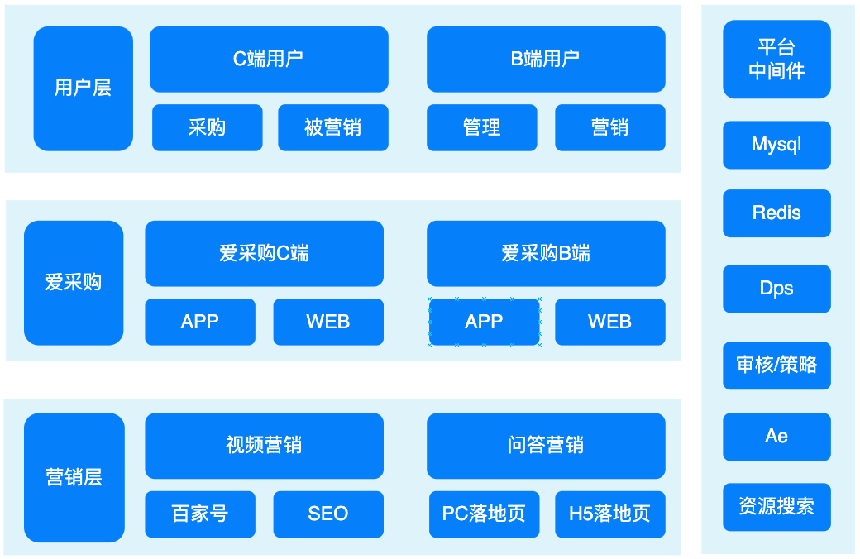
01
业务概述-系统架构
Business Overview

Slide 6
TWO
视频营销
从上传商品视频 到 用户搜索呈现，经历了怎样的过程

Slide 7



02
视频营销-流程概览
Video Marketing - Process Overview
01
02
03
04
上传视频
视频审核
推送百家号
推送SEO
商家主动上传/通过AI生成
对质量、内容进行管控
OpenApi 推送至百家号
文件检出至SEO

Slide 8
02
视频营销-流程详细
Video Marketing - Detailed Process
查看流程

Slide 9
THREE
问答营销
从添加专业的问答 到 用户搜索呈现，经历了怎样的过程

Slide 10
02
问答营销-流程概览
Q&A Marketing - Process Overview
01
02
03
04
添加问答
问答审核
推送SEO
推送TOP1
商家主动上传/通过AI生成
对质量、内容进行管控
文件检出推送SEO
主动提交检验，主动/定时推送

Slide 11
02
问答营销-流程详细
Q&A Marketing - Detailed Process
查看流程

Slide 12
FOUR
吐槽与建议
业务复杂度、代码风格 我们应该如何优化

Slide 13
04
吐槽与建议
Roast and suggestions
02
01
03
统一编码风格
减少定时任务依赖
PHP、GO 应该是两套编码风格，不应该把GO按照PHP的风格进行开发
持续优化
对定时任务的依赖，会增加业务的复杂对。
每一次的开发，尽可能的稳妥的进行代码优化。

Slide 14
感谢各位
每一次的代码提交，让项目更加优美，绝不是让它变得丑陋
串讲人：方伟业
时间：2023.10.13

